Slide 1
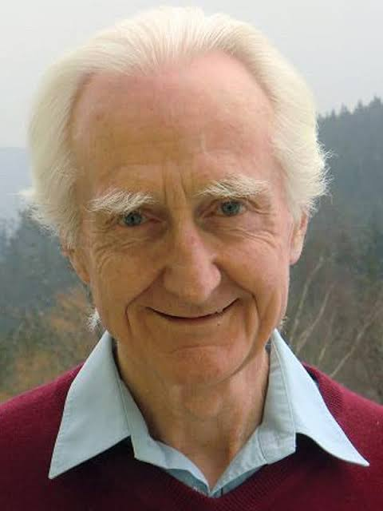
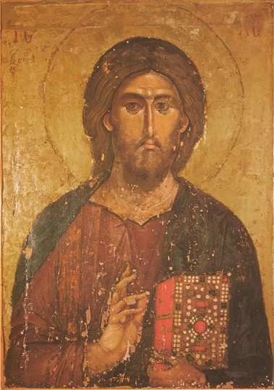
Ejercicios de contemplación en la vida cotidiana
Introducción a la vida contemplativa
Y a la invocación de Jesús
Franz Jalics
6º tiempo o etapa
Fraternidad del Santo Nombre
Material elaborado por Pilar de Mambré

Slide 2
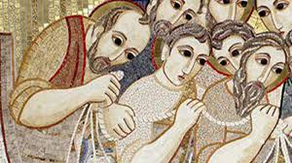
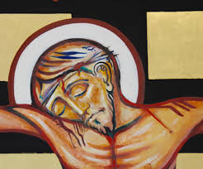
El sexto tiempo o etapa: la disposición para el sufrimiento
Alocución
Instrucciones para la meditación

Slide 3
1. alocución la disposición para el sufrimiento
1. La condición para llegar a ser imitadores de Dios.
2. Dos recuerdos
3. ¿En qué consiste lo que debemos padecer?
4. Mantener viva la disposición para el sufrimiento
5. ¿Padecer o rechazar?
6. Ser más y más Cristo en la tierra

Slide 4

En el ámbito contemplativo
podemos
contemplar
podemos
padecer
podemos
confiar
podemos
amar.

Slide 5
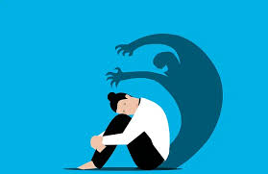
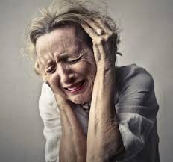
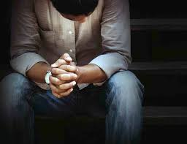
La disposición para el sufrimiento
La disposición para el sufrimiento
La disposición para el sufrimiento

Slide 6
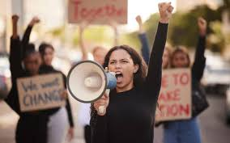
¿Por qué los cristianos, tendríamos que tolerar injusticias sin defendernos?
¿No nos volveremos ineptos para la vida si asistimos inactivos a nuestras penurias?
¿Porque habríamos de eludir los problemas soportando todo pasivamente?
¿No terminaremos por temer los conflictos si no encaramos nuestras diferencias con los demás?

Slide 7
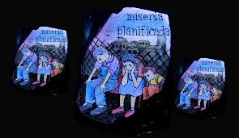
¿ Por qué habríamos de tolerarlo todo, sin fijar límites a nada ?
¿No es criminal ser espectadores inactivos de las injusticias?
¿Por qué no habríamos de luchar activamente contra la opresión de los pobres?

Slide 8
Es necesario distinguir dos ámbitos
El ámbito de la interioridad
El ámbito de lo cotidiano, de la vida dirigida hacia afuera.
Cada persona está simultáneamente situada en los dos ámbitos
Ámbito exterior de la envoltura
Ámbito interior de la envoltura

Slide 9


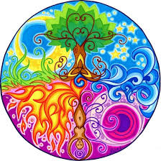
De la envoltura hacia afuera tienen vigencia las leyes que modifican el mundo.
Dentro de la envoltura, en el estrato oscuro y en el núcleo sano
.
debemos pensar
y
alcanzar metas.
no se puede
pensar
ni actuar.

Slide 10
Ámbito interior de la envoltura
Ámbito exterior de la envoltura
contemplar
El ámbito del pensar
y del hacer
.
confiar
amar.
  Podemos respetar los mandamientos, aprender las virtudes, trabajar por lograr cambios psíquicos y de carácter.
padecer
  Podemos organizar actividades políticas y sociales.
Irradiar

Slide 11


las reacciones dirigidas hacia adentro.
las reacciones dirigidas hacia
fuera
en el ámbito, en el terreno de la acción.
el rechazo
la represión
Son formas de evitar el dolor
Nada se ha redimido

Slide 12
las reacciones dirigidas hacia adentro.
Por ejemplo: recibo una ofensa
No reacciono.
Dejo que la ofensa me toque
y la siento
Así comienza el sufrimiento.
Ha comenzado la salvación.
  Cuando ya no duela, significa que ha cicatrizado.
  Aún está aquí, pero, ha perdido su carácter amenazador.

Slide 13
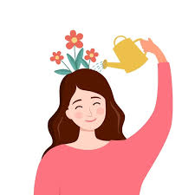
Estamos simultáneamente situados en los dos ámbitos
El ámbito de la interioridad
El ámbito de la exterioridad
El dolor ha sido asumido y superado …
Puedo manifestar más amor en mi conducta.
  Ha comenzado la salvación.
  Puedo comportarme en forma enérgica, pero ya no con odio.

Slide 14
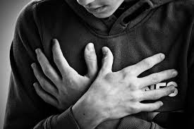
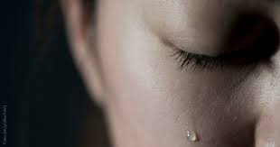
.
La actitud correcta durante la Contemplación
Estar centrados
en Dios
Estar dispuestos
a sufrir.
.

Slide 15
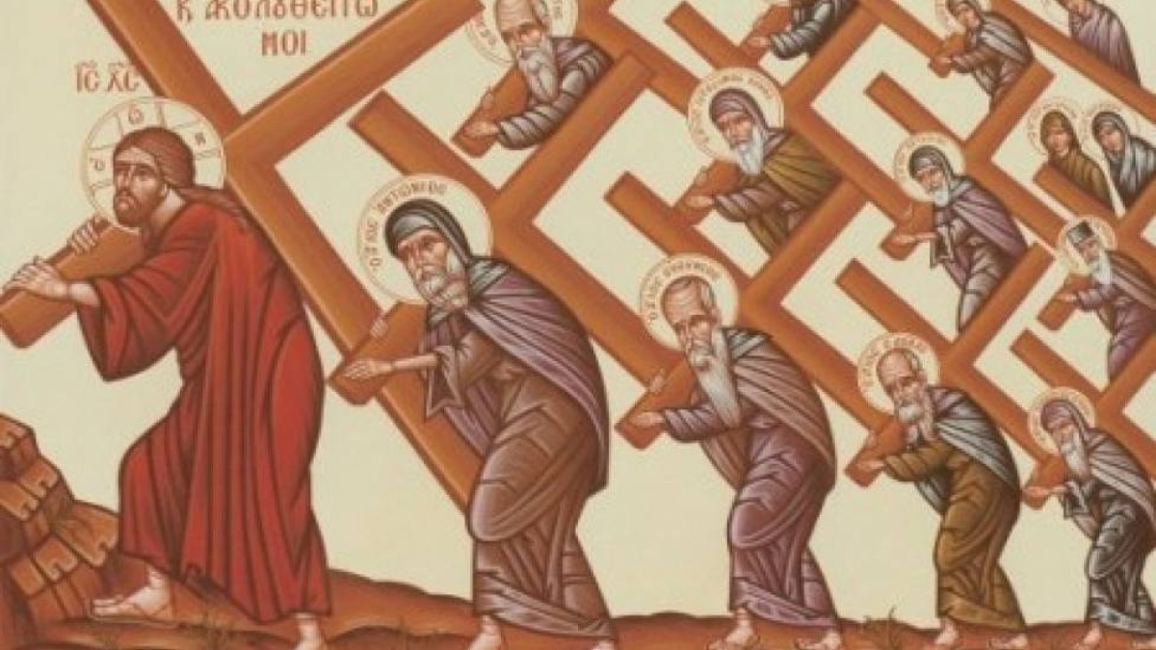
.
“Estar dispuestos a sufrir”
Jesucristo redimió el mundo a través del sufrimiento
Él nos invita a recorrer con él este camino hacia la salvación
“Si alguno quiere venir en pos de mí, tome su cruz y sígame”.
Mateo 16, 24.
.

Slide 16
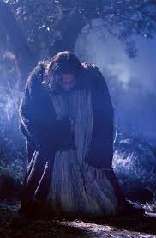
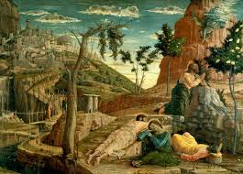
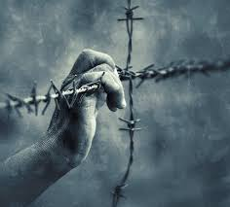
.
En su sufrimiento,
Jesucristo atravesó la gran tiniebla de la humanidad.
Nuestra tarea consiste en acompañarlo
y sobrellevar la parte que nos corresponde del sufrimient0
.

Slide 17
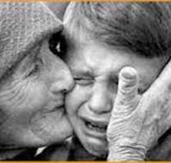
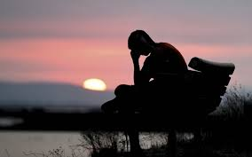
La disposición para el sufrimiento
La disposición para el sufrimiento
La disposición para el sufrimiento

Slide 18
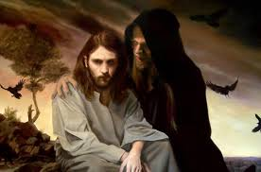
¿En qué consiste lo que debemos padecer?
    No se trata de buscar el dolor.
Simplemente
aprender a padecer
      lo que la vida
      nos impone como sufrimiento
      lo que es necesario para redimir
      “el pecado”.

Slide 19
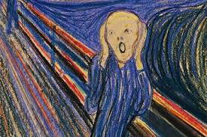
El “pecado” debe ser redimido
El “pecado personal”
(el pecado moral)
“El pecado original”
La raíz del pecado
son insignificantes
los aspectos sombríos que yacen en lo más profundo de nuestro interior.
    Los debemos padecer
      Solo así podremos volver a dejarnos
      ser acogidos en el amor de Dios

Slide 20
¿Cómo llegamos al estrato oscuro del pecado original?
Quien busca la quietud
será se irá encontrando cada vez más consigo mismo.
Todo lo que está irredento pugna por emerger a la conciencia.
llegamos al estrato oscuro del “pecado original”,
que nos separa del “jardín del Edén”
y oculta la “conciencia originaria” de la presencia de Dios dentro de nosotros.
Esto puede ser muy doloroso
Si profundizamos más en nosotros mismos

Slide 21
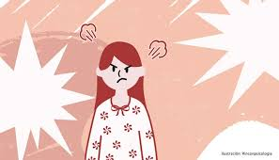
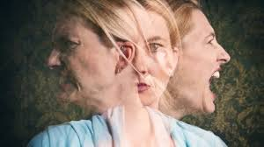

  No todo lo que ha sido padecido está redimido.
    Lo padecido con ira, odio, enfado, sentimiento de venganza o autocompasión.
  Solo es redimido
lo que se padece con amor,
en unión con nuestro centro, con Dios.
No trae redención
Por eso es esencial mantener viva esta disposición….

Slide 22
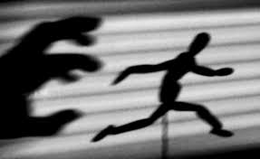
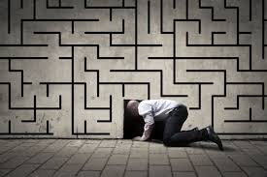
Mantener viva la disposición para el sufrimiento
Tememos sufrir y huimos del sufrimiento.
Distracciones
Nos justificamos con nuestros “autorelatos”
los mecanismos de defensa del subconsciente
para evitar la confrontación con nuestros aspectos sombríos,

Slide 23
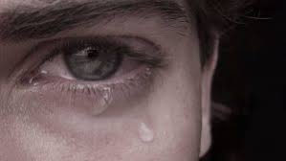
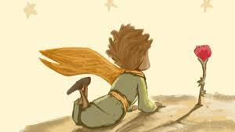
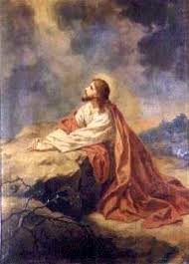
Resistencia a experimentar dolor.
Fortalecer constantemente nuestra disposición a soportar lo que la vida nos impone.
La disposición activa
Meditaciones podrán ser más dolorosas, pero más benéficas.

Slide 24
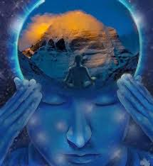
¿Cómo aprendemos a dar entrada al dolor en nuestro interior?
Cuando “algo” emerge de nuestro subconsciente dejamos que venga a nosotros.
Esto nos hace sufrir.
Notamos que duele
y lo toleramos
Podemos contemplarlo unos segundos y volvemos al presente
Puede comenzar el proceso de redención.
Está redimido aquello que ha sido padecido en amor.

Slide 25
La disposición a padecer
lo que la vida nos impone
ser más y más Cristo
en la Tierra
Nos parece que es mucho lo que debemos parecer.
Los sufrimientos del mundo presente resultan insignificantes si los comparamos con la gloria que se va a manifestar en nosotros.
  Completar lo que falta a
  las tribulaciones de Cristo. (Col 1, 24)
(Rom 8,18)
  Por eso predicaba a Cristo crucificado.
  ( 1 Cor 1, 23)

Slide 26
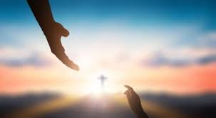
Esta unión con Cristo
es más profunda de lo que creemos
Cristo desea que los hombres
continúen su obra de redención
El vino al mundo para redimir
a los hombres.
  Con su vida y su padecimiento forjó las bases para que esto suceda.
La redención
no está concluida.

Slide 27
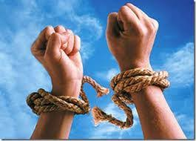
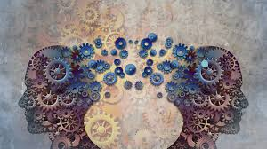

¿ Cómo volver al centro de nuestro ser y a la unión intima con Dios ?
¿Qué podemos “hacer”?
De esto justamente
trata la redención

Slide 28
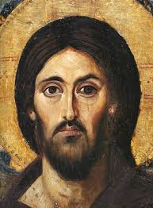
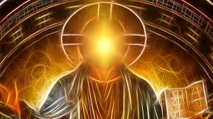
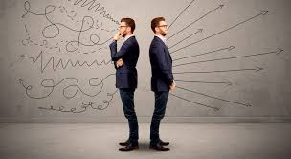
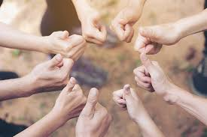

Cristo quiere hacerse nuevamente hombre en nosotros,
hasta que seamos completamente Cristo en el mundo
Esto requiere dos condiciones
Darle lo mejor
Darle lo peor de nosotros…

Slide 29
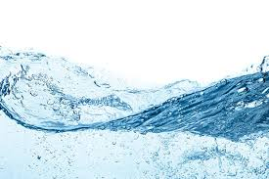
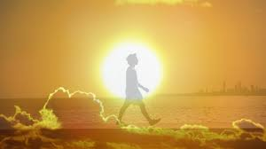
    La primera condición de redención: darle a Cristo lo mejor de nosotros
  Transformarnos en hombres buenos para él
  Con gran apertura: abriéndonos a Cristo totalmente, para que su misericordia
  ( su fuerza salvadora y redentora)
  puede fluir a través de nosotros hacia los demás
¿ Y esto cómo puede darse?
¿ Y cómo puede darse
esta apertura?
  Dejar de aferrarnos a nosotros mismos
Volvernos totalmente traslúcidos.

Slide 30
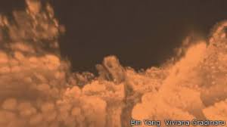
    La segunda condición de redención: ofrecerle lo malo que hay en nosotros
  Él nos pide nuestros “pecados”, para que
  los padezcamos a través de él y con él.
Dejando que en nuestro interior crezca
la disposición a dejar que lo irredento venga a nosotros sin defendernos contra ello…
… volviéndonos totalmente indefensos
¿ Y esto cómo puede darse?
Entonces, el pecado puede fluir a través de nosotros ..
Y Cristo puede acogerlo en su seno y redimirlo.

Slide 31
¡¡¡ Acontece algo extraordinario !!!
puede brindarnos una
unión mística muy profunda
con Cristo.
El padecimiento provocado
por lo irredento
El seguirá sufriendo dentro de nosotros hasta que hayamos sido totalmente redimidos
Cristo nos redimió con su sufrimiento, lleno de amor

Slide 32
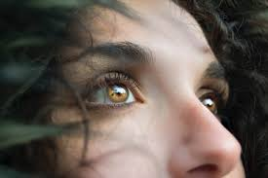
“Quien desee recorrer este camino deberá mantener despierta, con gran perseverancia, la disposición para el sufrimiento”.
El mayor dolor de Cristo no está provocado por nuestro “pecado”, sino por nuestra resistencia interior, que se opone a la redención.

Slide 33
El Santo Nombre

